Slide 1
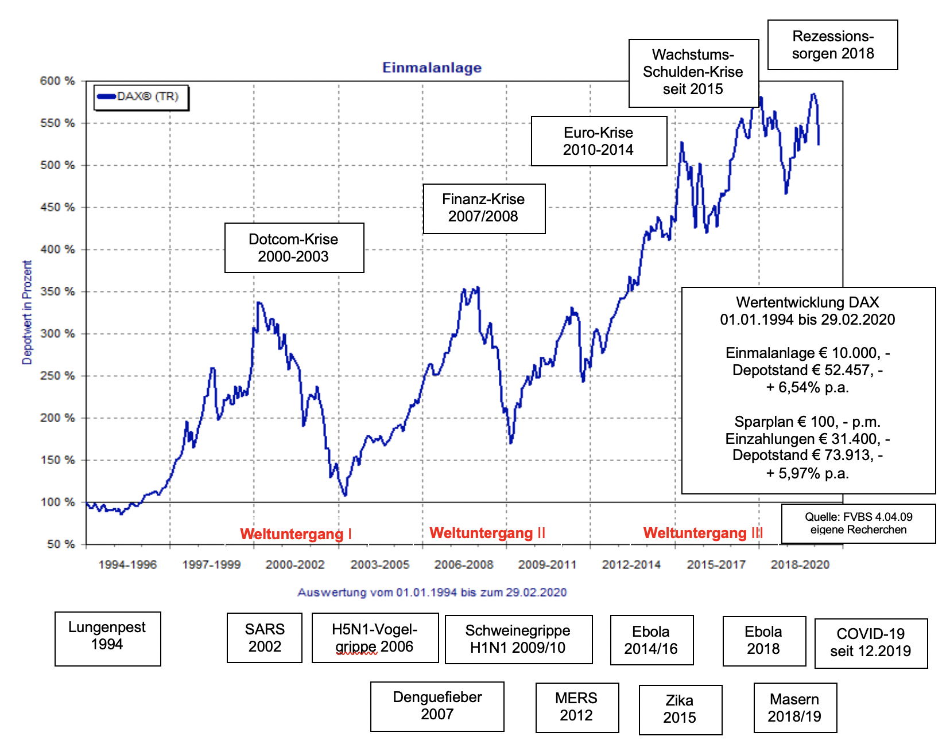
Datum der Beratung
Corona Auswirkung auf Altersversorgung und Geldanlage
Es kommt auf die Anlage an Strategische Ausrichtung und Anlagestrategie entscheidet!
Konventionelle Anlage könnten mittel-langfristig Probleme bekommen
Dargestellt ist die Entwicklung des deutschen Aktienindex DAX (30 größten deutschen Industriewerte) seit 1994. Die wichtigsten globalen Krisen in wirtschaftlicher (Kästchen oberhalb des Charts) und gesundheitlicher (untere Kästchen) Hinsicht sind aufgeführt. Glaubt man der damaligen jeweiligen Presseberichterstattung, so ist die Welt in den letzten 20 Jahren schon drei Mal untergegangen (rote Kennzeichnung).
Trotz vielfältiger Krisenherde, Hysterie und Panikmache sowie unterschiedlichster Auswirkungen ist der DAX gestiegen. Durchschnittlich um 6,54% p.a. (Einmalanlage zu Beginn) bzw. 5,97% p.a. bei einem Sparplan. Auch in kürzeren Zeiträumen ergeben sich positive Entwicklungen.

Slide 2
Datum der Beratung
Angst/Risiko der Versicherer wegen Corona (COVID-19)
nicht bekannte Folgeerkrankungen
nicht bekannte Spätfolgen
schwer kalkulierbare Prämien für die Zukunft
Daraus entstehende Probleme für Kunden
nicht mehr versicherbare Risiken
Risikozuschläge wenn versicherbar
Biometrietarife / Risikotarife werden deutlich teurer

Slide 3
Datum der Beratung
Kundenrisiko!
Finanzielle Probleme durch Corona Erkrankung
30 - 40 % Einkommenslücke bei Krankheit länger als 6 Wochen
60 - 80 % Einkommenslücke bei dauerhafter Erkrankung
bis zu 1500 € monatliches Kostenrisiko bei Pflege (auch für eigenen Kinder)
finanzielle Risiken für Hinterbliebene im Todesfall
keine bestmögliche Behandlung bei schwerer Krankheit als GKV versicherter

Slide 4
Datum der Beratung
Auf was solltest Du jetzt achten?
Aktuellen Schutz auf Lücken prüfen!
Krankentagegeld
Berufsunfähigkeit
Pflege
Todesfallschutz
Schutz bei schwerer Krankheit
Zusatzschutz für stationäre und ambulante Behandlung
Lücken schließen, bevor es nicht mehr möglich ist!

Slide 5
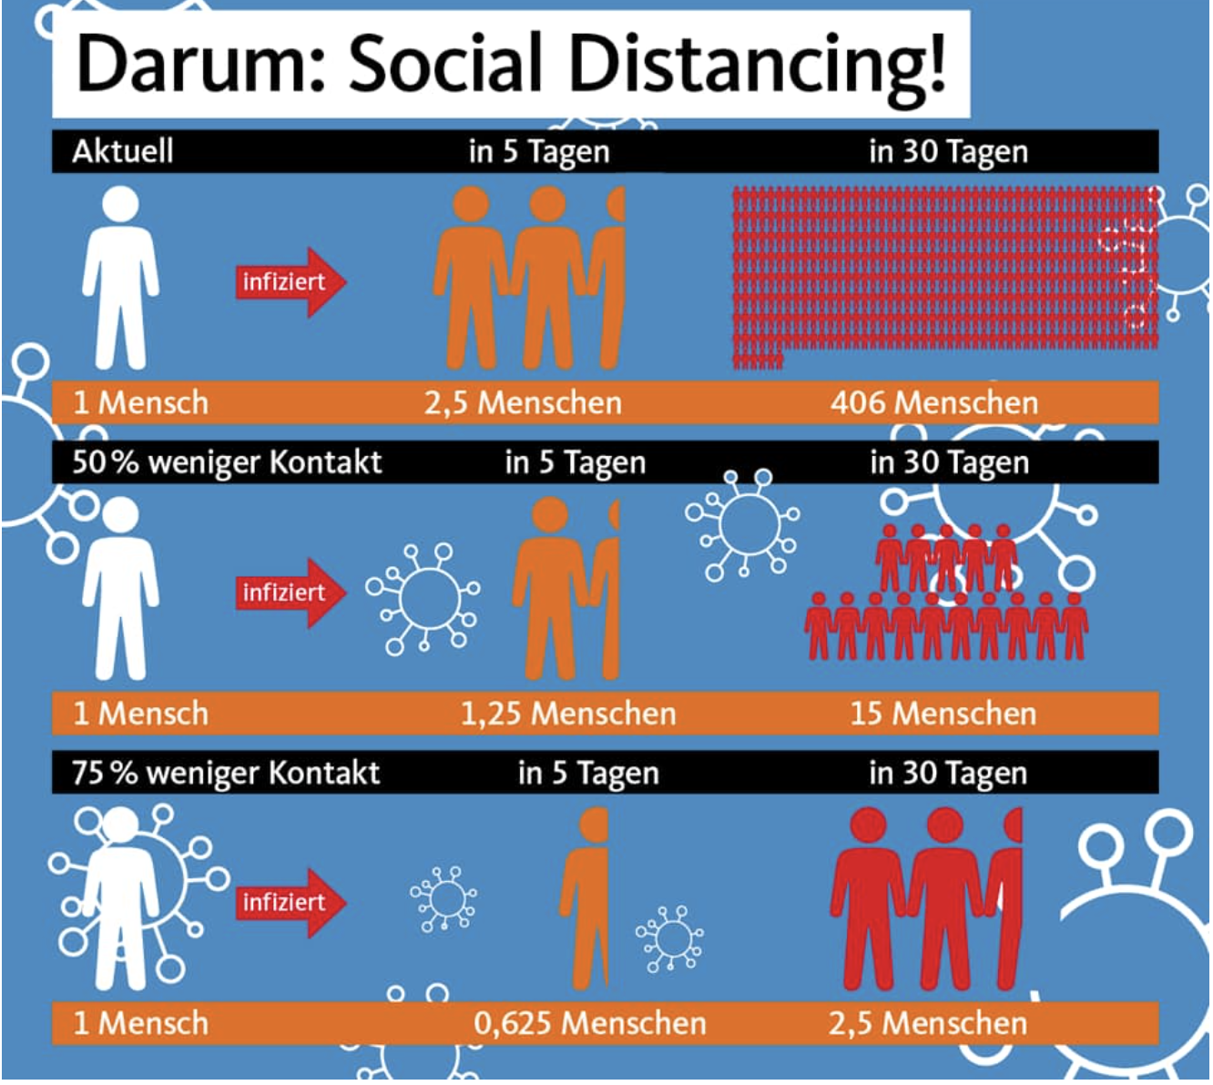
Datum der Beratung
Kontaktverbot warum?
Jeder Arztbesuch ist
ein RISIKO!
Telemedizin als LÖSUNG

Slide 6
Datum der Beratung
IST und SOLL
Situation

Slide 7
Datum der Beratung
Sonstige Fragen?

